Slide 1
Aceleração do sistema de deteção e correção de erros de Hamming code [20,15] com dois Co-Processadores de Hardware
Computação Reconfigurável
Departamento de Eletrónica, Telecomunicações e Informática
Mestrado Integrado em Engenharia de
Computadores e Telemática
Carlos Costa (88755), Ana Rosa (98678)

Slide 2
Descrição da funcionalidade do sistema
O projeto tem como objetivo desenvolver um sistema de aceleração de deteção e correção de erros de Hammig Code de uma mensagem de 15 bits.
Nesse sentido foram criados dois co-processadores de hardware para comunicação com o microblaze:
EncHammingCode
DecHammingCode

Slide 3
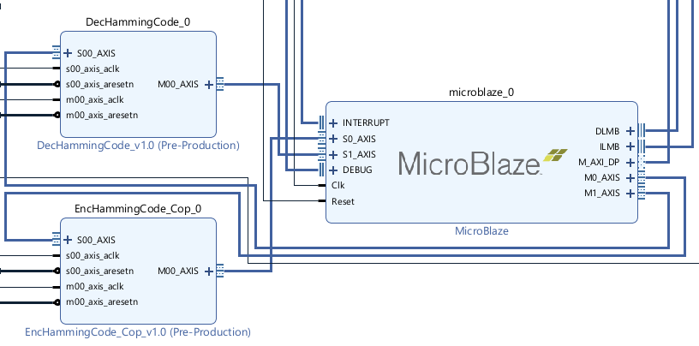
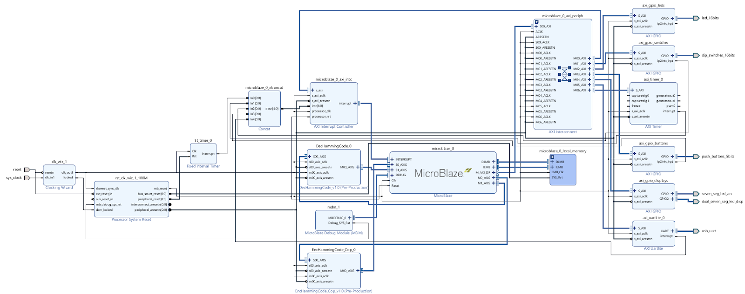
Diagrama de blocos do co-processador
Notes:
EXPLICAR AQUI AS INTERFACES DO ENCODER E DECODER:
DIZER DEPOIS QUE O ENCODER RECEBER 32 BITS mas que apenas processa 15 bits e retorna 20 e depois concatena 0’s para ter como saida 32 bits
DECODER: rebece 32 bits -> processa apenas 20 bits -> retorna 17 bits e concatena com 0’s

Slide 4
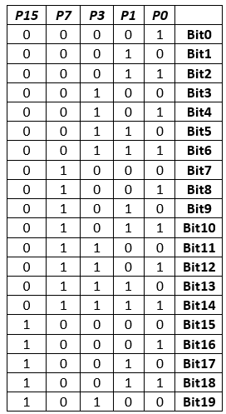
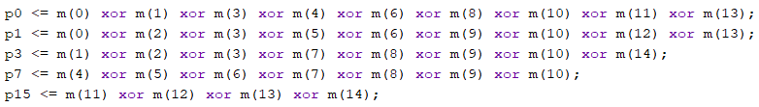
Algoritmo de Codificação
Determinar a quantidade de bits de paridade da mensagem codificada para m = 15:
2^p >= (p+15) + 1 => 5 bits de paridade
Determinar a posição dos bits de paridade por potências de 2 (paridade par).
Determinar o valor dos bits de paridade de juntar os bits iniciais mais os de paridade.
Mensagem codificada: m14 m13 m12 m11 p15 m10 m9 m8 m7 m6 m5 m4 p7 m3 m2 m1 p3 m0 p1 p0

Slide 5
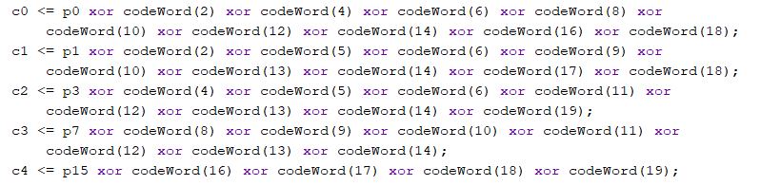

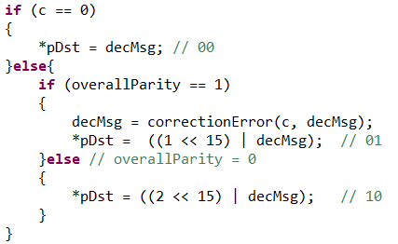
Algoritmo de descodificação
Calcular os checker bits através da operação XOR das posições dos bits de paridade e dos bits da mensagem.
Determinar o bit de paridade total para a deteção de um erro duplo.

Slide 6
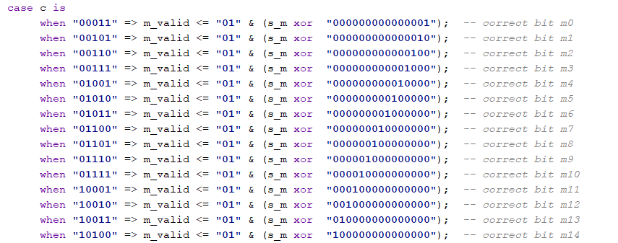
Algoritmo de descodificação

Slide 7

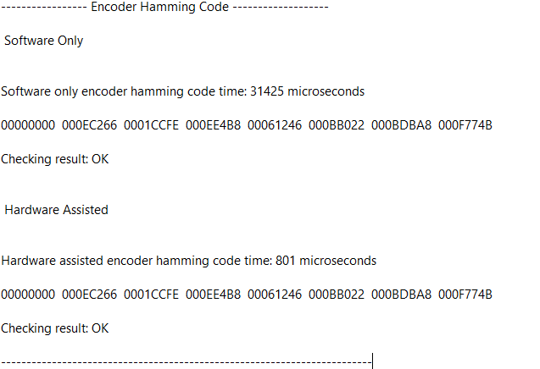
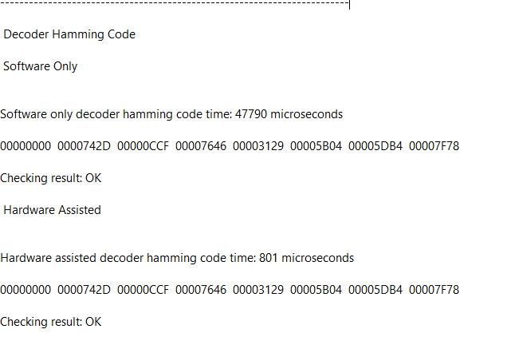
Resultados
Notes:
ransmissão de mensagens de 15 bits gerou-se aleatoriamente números inteiros de 15 bits (de 0 a 32767)

Slide 8
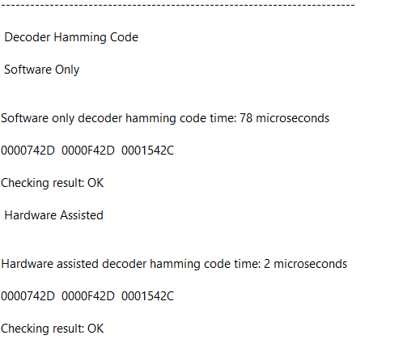
Resultados
0x000EC266 = 0b11101100001001100110 => mensagem válida = 00 111010000101101
0x000AC266 = 0b10101100001001100110 => 1 erro corrigido = 01 111010000101101
0x000AC262 = 0b10101100001001100010 => 2 erros mensagem inválida = 10 101010000101100

